Slide 1

ЦИФРОВАЯ ЛАБОРАТОРИЯ
для НАЧАЛЬНОЙ ШКОЛЫ

Slide 2
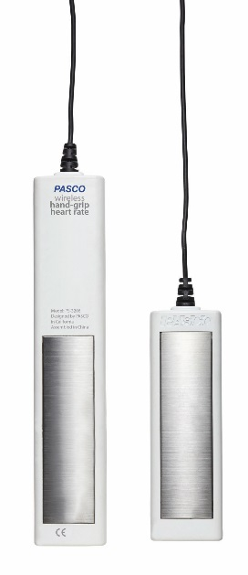
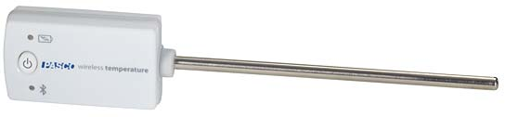


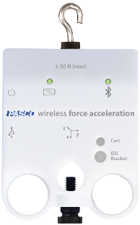

Комплект датчиков для ученика начальной школы. Базовый беспроводной
Состав комплекта |  | Кол-во
1 | Беспроводной цифровой датчик температуры PASCO | 1
2 | Беспроводной цифровой датчик силы, ускорения и наклона PASCO | 1
3 | Беспроводной цифровой датчик pH PASCO | 1
4 | Беспроводной цифровой датчик ЧСС PASCO | 1
5 | Беспроводной цифровой датчик погоды с GPS PASCO | 1
6 | Беспроводной цифровой датчик напряжения PASCO | 1
7 | Адаптер USB-Bluetooth 4.0 | 1
8 | Методические пособия "56 готовых лабораторных работ по курсу Естественного-научного цикла" PASCO CD диск | 1
Датчиков: 6
Лабораторных и проектно-исследовательских работ: 43
Код для заказа: 698761
Комплект на сайте
1
8
2
4
5
6
7
3
РЕКОМЕНДУЕТСЯ
На класс
На 1 комплект
8-15 комплектов датчиков
1 кейс для хранения, малый

Slide 3
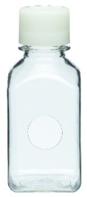
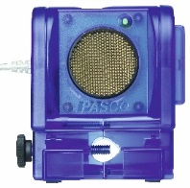
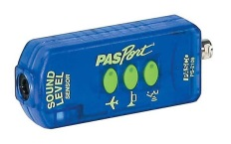
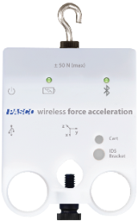
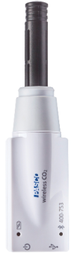
Комплект датчиков для ученика начальной школы. Базовый
Состав комплекта |  | Кол-во
1 | Цифровой датчик движения PASCO | 1
2 | Цифровой датчик уровня звука PASCO | 1
3 | Цифровой датчик измерения концентрации кислорода PASCO | 1
4 | Беспроводной цифровой датчик температуры PASCO | 1
5 | Беспроводной цифровой датчик силы, ускорения и наклона PASCO | 1
6 | Беспроводной цифровой датчик pH PASCO | 1
7 | Беспроводной цифровой датчик ЧСС PASCO | 1
8 | Беспроводной цифровой датчик углекислого газа PASCO | 1
9 | Беспроводной цифровой датчик погоды с GPS PASCO | 1
10 | Беспроводной цифровой датчик напряжения PASCO | 1
11 | Емкость "Метаболизм" PASCO | 1
12 | Адаптер USB-Bluetooth 4.0 | 1
13 | Методические пособия "56 готовых лабораторных работ по курсу Естественного-научного цикла" PASCO CD диск | 1
Датчиков: 10
Лабораторных и проектно-исследовательских работ: 52
Код для заказа: 698762
Комплект на сайте
13
12
11
2
1
3
7
10
5
4
8
9
6
РЕКОМЕНДУЕТСЯ
ОБЯЗАТЕЛЬНО
На класс
На 1 комплект
На 1 комплект
8-15 комплектов датчиков
1 кейс для хранения, малый
Интерфейс AirLink (1 шт.)

Slide 4
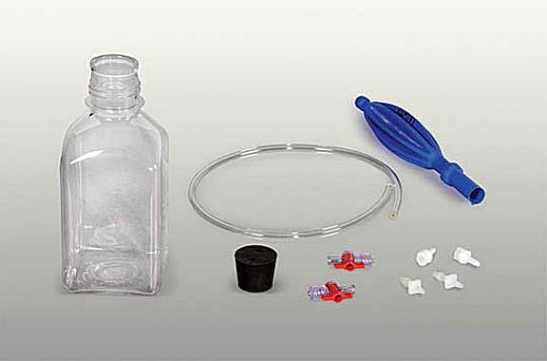
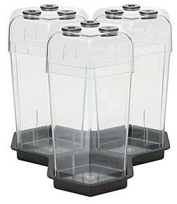
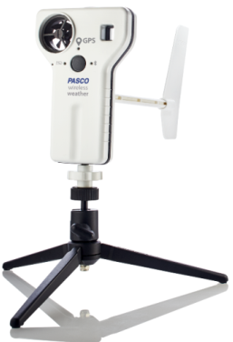
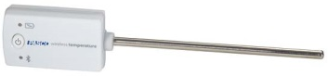
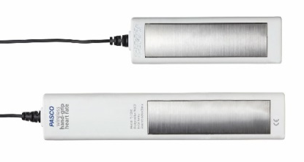

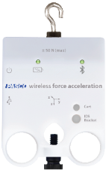
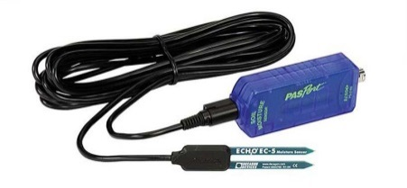
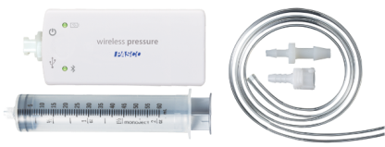
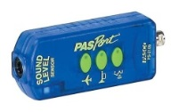
Комплект датчиков для учителя начальной школы
Состав комплекта |  | Кол-во
1 | Цифровой датчик движения PASCO | 1
2 | Цифровой датчик уровня звука PASCO | 1
3 | Цифровой датчик измерения концентрации кислорода PASCO | 1
4 | Цифровой датчик влажности почвы PASCO | 1
5 | Беспроводной цифровой датчик температуры PASCO | 1
6 | Беспроводной цифровой датчик давления PASCO | 1
7 | Беспроводной цифровой датчик силы, ускорения и наклона PASCO | 1
8 | Беспроводной цифровой датчик pH PASCO | 1
9 | Беспроводной цифровой датчик ЧСС PASCO | 1
10 | Беспроводной цифровой датчик углекислого газа PASCO | 1
11 | Беспроводной цифровой датчик погоды с GPS PASCO | 1
12 | Беспроводной цифровой датчик напряжения PASCO | 1
13 | Набор для эксперимента "Экосистема" PASCO | 1
14 | Набор для изучения "Газовых законов" PASCO | 1
15 | Аксессуары: Флюгер и штатив для беспроводного датчика погоды с GPS PASCO | 1
16 | Адаптер USB-Bluetooth 4.0 | 1
17 | Методические пособия "56 готовых лабораторных работ по курсу Естественного-научного цикла" PASCO CD диск | 1
Датчиков: 12
Лабораторных и проектно-исследовательских работ: 64
Код для заказа: 698763
Комплект на сайте
13
14
16
17
3
5
8
11
1
10
4
7
9
2
12
6
15
РЕКОМЕНДУЕТСЯ
ОБЯЗАТЕЛЬНО
На класс
На 1 комплект
На 1 комплект
1 комплект
1 кейс для хранения, большой
Интерфейс AirLink (2 шт.)

Slide 5




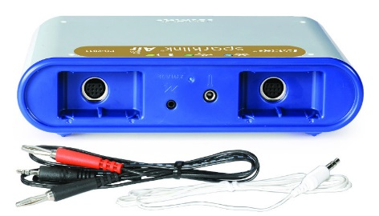
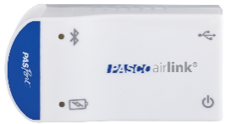
Сбор данных для комплекта
Урочная деятельность
Внеурочная деятельность
Демонстрационный эксперимент
Лабораторный практикум
Проектная деятельность
Полевая практика
Интерфейс SPARKlink Air беспроводной
Интерфейс AirLink беспроводной
Код для заказа: 677148
Код для заказа: 684982
Программное обеспечение SPARKvue для платформ Windows и Mac OS:
Приложение SPARKvue доступно к установке БЕСПЛАТНО.
ПО SPARKvue (многопользовательская лицензия)
Код для заказа: 672436
ПО SPARKvue (однопользовательская лицензия)
Код для заказа: 673033
Адаптер Bluetooth 4.0 для работы на ПК входит в каждый комплект.
Подключается по стандарту связи Bluetooth 4.0.

Slide 6
Демонстрационные эксперименты и лабораторные работы в начальной школе
Автомобили и тепло Б
Агрегатные состояния воды Б
Близко и далеко ББ
Влияние кислотности воды на состояние растений Б
Влияние света на развитие проростка фасоли Б
Времена года: измерение температуры, скорости ветра, влажности воздуха и атмосферного давления Б
Гигиена полости рта и уход за зубами Б
Горячо и холодно Б
Дыхание растений ББ
Замерзание и таяние воды Б
Измерение температуры Б
Как работает теплица: тепло Б
Кислотность различных напитков Б
Круговорот воды Б
Метеорологическая станция Б
Метеорологические приборы Б
Микроклиматы Б
На охоту со светом Б
Наблюдение за облаками Б
Нагревание суши и воды Б
Объект в движении ББ
Одежда и защита от солнца Б
Одежда и сохранение тепла Б
Определение качества воды Б
Определение уровня звука ББ
Отражательная способность поверхности Б
Почему прыгает мяч ББ
Проводник или не проводник Б
Ощущение и измерение температуры Б
Различные источники света Б
Растения и уровень влажности Б
Свет и темнота Б
Скорость и порывы ветра Б
Смешивание воды Б
Сохранение материи Б
Сохранение тепла Б
Температура воды, воздуха, снега Б
Температура окружающей среды Б
Температура приствольных слоев земли Б
Температура тела Б
Тёплая и холодная вода Б
Типы батареек Б
Тяжело и тяжелее Б
Уровень влажности в помещении и самочувствие человека Б
Уровень звука в помещении и самочувствие человека ББ
Уровень кислорода и самочувствие человека ББ
Уровень света и рост растений Б
Уровень шума в школе ББ
Физические упражнения и ЧСС Б
Фотосинтез ББ
Химические реакции Б
Частота сердечных сокращений человека Б
Автомобили и тепло ББ
Влажность и температура почвы У
Газовые законы У
Давление в воздушном шарике У
Зависимость скорости движения объекта от угла наклона плоскости У
Могут ли выжить растения без света и воды? У
Природные зоны У
Расположение батареек и уровень напряжения У
Связь уровня звука с колебаниями предметов У
Сила сжатия руки У
Частота полива растений У
Экосистемы У
Электрические цепи У
Для выполнения работ с индексом «ББ» достаточно любого комплекта для начальной школы
Для выполнения потребуется:
ББ - Комплект датчиков для ученика начальной школы. Базовый беспроводной
Б - Комплект датчиков для ученика начальной школы. Базовый
У - Комплект датчиков для учителя начальной школы

Slide 7
Методическая поддержка: электронные образовательные ресурсы
Готовые сценарии лабораторных работ для программного обеспечения SPARKvue
1 класс:
Сохранение тепла
2-3 класс:
Определение температуры воздуха и воды с помощью измерений и собственных ощущений. Температура и ее измерение. Изучение температуры окружающей среды.
4 класс:
Нагревание суши и воды.
Методические пособия PASCO "56 готовых лабораторных работ по курсу естественного-научного цикла" (CD-диск)
В составе каждого комплекта | Код для заказа: 680562

Slide 8




Методическая поддержка: брошюры
Каждое методическое руководство содержит:
план-конспект урока
ход лабораторной работы
вопросы для учащихся
перечень необходимых материалов и приборов
информацию по технике безопасности
Методическое руководство «Основы естествознания для детей дошкольного и младшего школьного возраста»:
разработано специалистами PASCO Scientific и адаптировано российскими педагогами
29 лабораторных работы по всему курсу основ естествознания для детей дошкольного и младшего школьного возраста
реальный инструмент применения STEM-подхода в обучении
Методический комплект для учителя начальной школы:
включает книгу для учителя, рабочую тетрадь для учащегося и руководство по организации проектной деятельности
разработан российскими педагогами
соответствует ФГОС
охватывает два уровня: базовый и проектный
10 практических работ и 3 проектных исследований
Методическое руководство "Основы естествознания для детей дошкольного и младшего школьного возраста"
Код для заказа: 697674
Методический комплект для учителя начальной школы на один класс (1+15)
Код для заказа: 681541
Методический комплект для учителя начальной школы (1+1)
Код для заказа: 681536

Slide 9
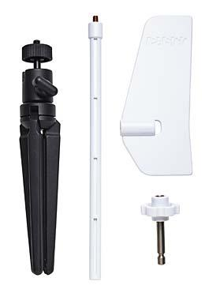
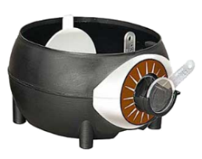
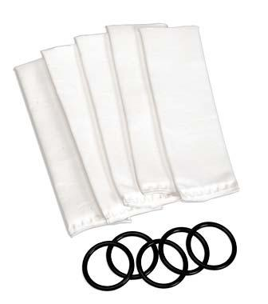
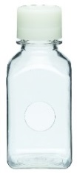
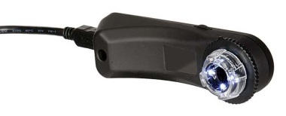

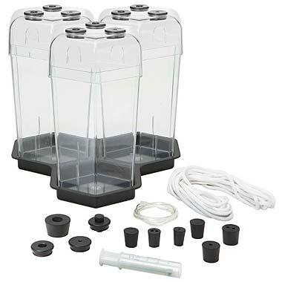
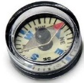
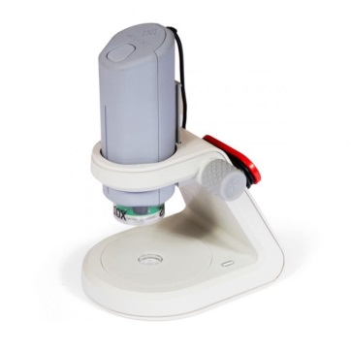
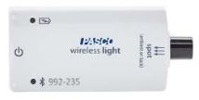
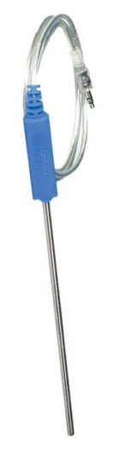
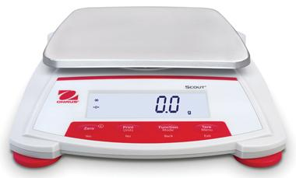
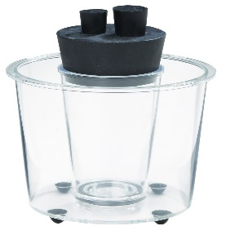
Дополнительное оборудование
Наименование |  | Код для заказа
1 | Цифровой микроскоп PASCO | 673175
2 | Цифровой микроскоп kena | 673194
3 | Беспроводной цифровой датчик колориметр/турбидиметр PASCO | 697277
4 | Беспроводной цифровой датчик света PASCO | 686315
5 | Беспроводной цифровой пульсометр нагрудный PASCO | 697669
6 | Зонд для датчика температуры PASCO поверхностный (-10 - +70) | 673126
7 | Зонд для датчика температуры PASCO стальной (-35 - +135) | 673144
8 | Весы электронные 2000 г Ohaus | 684975
9 | Компас ученический (набор 20 шт.) | 673901
10 | Набор “Экосистема” PASCO | 673195
11 | Экоёмкость PASCO | 673768
12 | Ёмкость для эксперимента “Фотосинтез” PASCO | 673179
13 | Ёмкость ”Метаболизм” PASCO | 673769
14 | Модель “Строение глаза человека” PASCO | 673900
15 | Водонепроницаемый чехол для датчика углекислого газа PASCO | 698351
16 | Флюгер и штатив для беспроводного датчика погоды с GPS PASCO | 698276
16
14
15
1
13
3
10
11
2
9
4
6
7
5
8
12

Slide 10
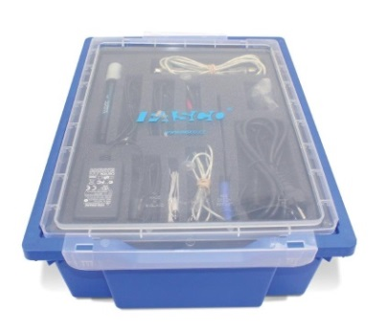
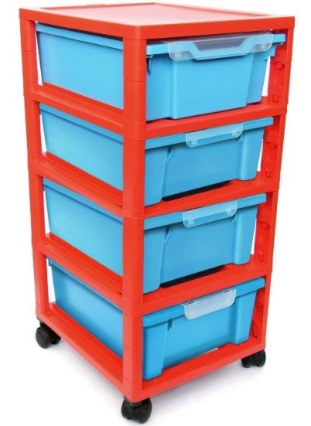
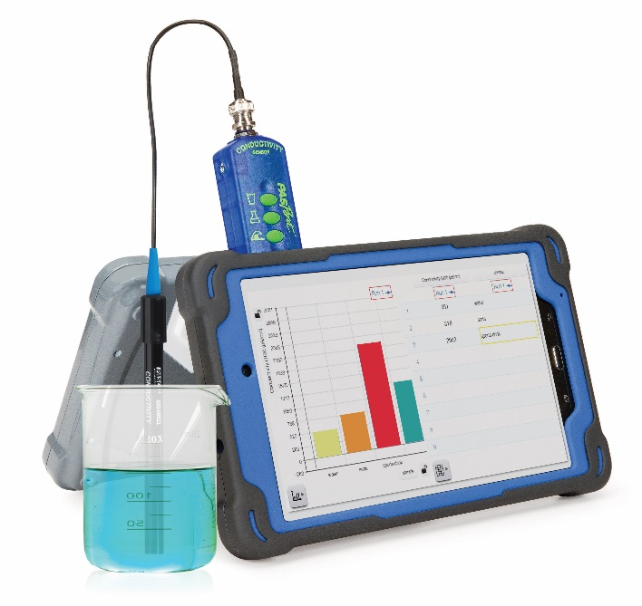
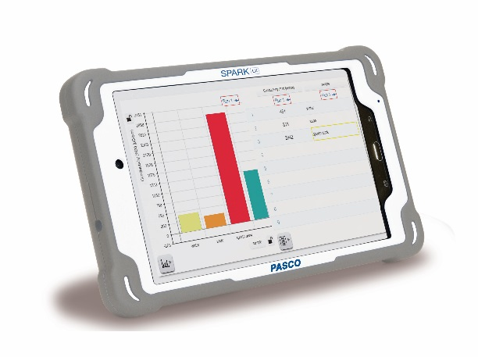
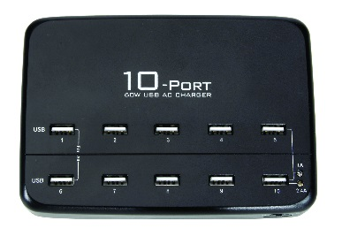
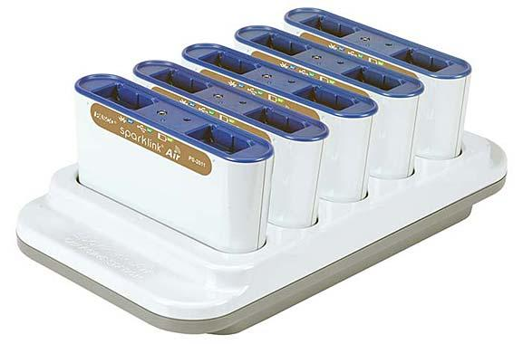
Дополнительные устройства и системы хранения
Наименование |  | Код для заказа
1 | Регистратор данных SPARK LXi PASCO | 698352
2 | Регистратор данных PASCO SPARK LX | 698353
3 | Зарядная станция для 5-ти интерфейсов SPARKlink Air PASCO | 679718
4 | Зарядная станция на 10 USB-портов | 684989
5 | Кейсы для хранения
 | Кейс для цифровых датчиков PASCO большой | 681960
 | Кейс для цифровых датчиков PASCO малый | 681959
6 | Тележки для хранения и транспортировки
 | Тележка для хранения 4-х больших кейсов цифровых датчиков | 681985
 | Тележка для хранения 4-х малых или 3-х больших кейсов цифровых датчиков PASCO | 681968
5
10
6
2
4
1
3

